Slide 1
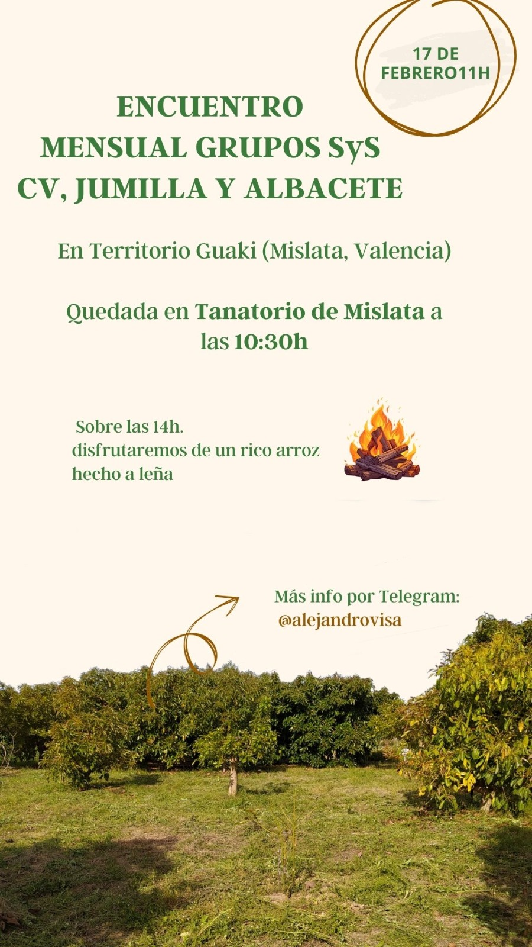

Slide 2
Erase una vez… en un lugar de Mislata…

Slide 3
Dos cocineros que se encontraron grano a grano…
Y bailaron la paella sobre las brasas…

Slide 4
Listos para el banquete
La olla de Obélix
Los bardos
Colores paelleros
Orgullo de cuiner

Slide 5
En un país multicolor…
Miradas cómplices
Enamoraos!!!
Ecuador en Guaki
Colombia en Guaki
Otros enamoraos!!!
Colores de fiesta
Feliz
2 reinas y media
3 iluminás

Slide 6
Entre tertulia y tertulia…

Slide 7
… se alimentan cuerpo y alma!!!

Slide 8
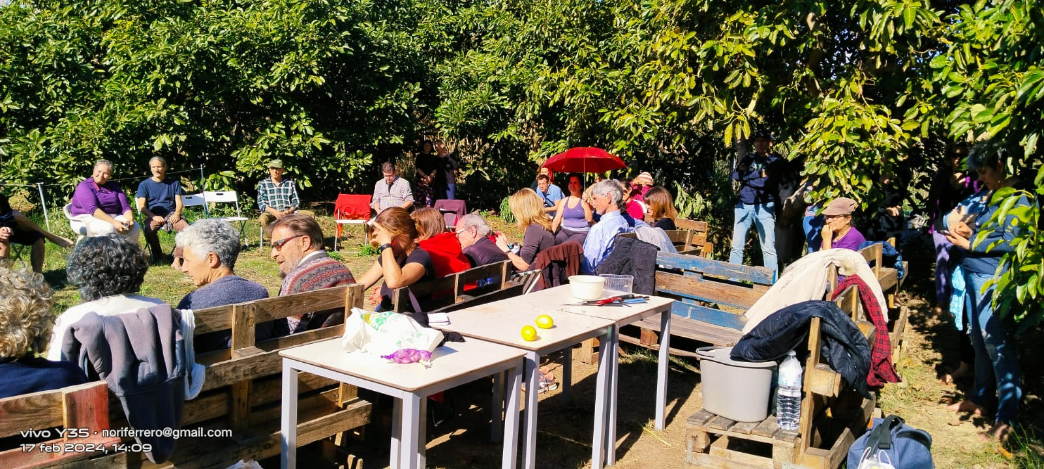
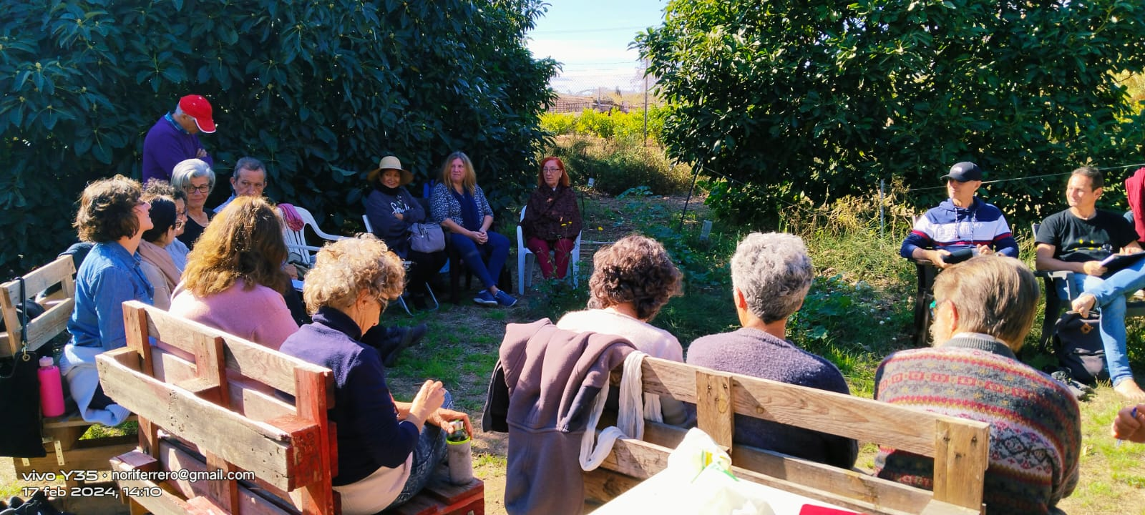
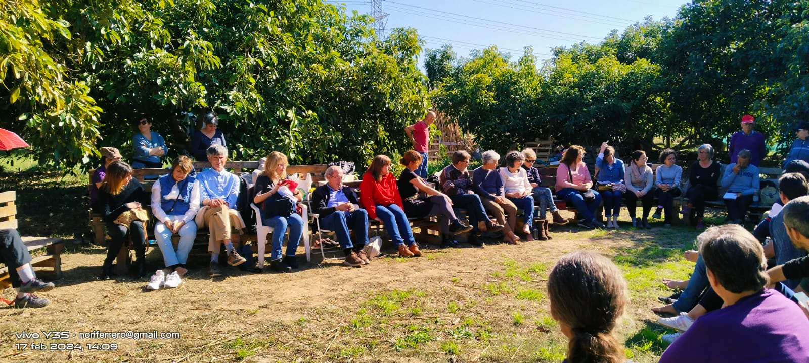
Y un poquito de trabajo…

Slide 9
TOMAS FALSAS!!!
¿Qué buscará Ramón?
Se preguntaba Alba,
mientras Jesús picarón
lucía de barba
Y esos ojitos cerraos?
Sonríe Carlos a Inma, mientras Lola extasiada, se piensa una rima
TOMAS FALSAS!!!

Slide 10
-SyS Chiva: Silvia -SyS Alboraia: Carmen y familia -SyS Sagunto: Africa, Pepe, Angeles, Andrés & Giselle, Carmen & José Miguel, Alba, Alfonso e hijos -SyS Manises: Pura, Miguel -SyS Lliria: Carmen, Loles, Julia, Cristina, Nieves, Aurora & Jesús, Andrés & pareja, Tali, Floren -SyS Mestalla (Valencia): Amar, Teresa, Pilar, Fran, Inma, María, Ramón, Alejandro & Sere, Carlos, Mª Carmen e hija, Teresa & mami Rosa, Lola, Carmen, Michelle -SyS Castellón: Noelia -SyS Rafelguaraf: Javier -SyS Mislata: Antoine, Fran, Mª Luisa -SyS Oliva: Paco & Victoria -SyS Alaquás: Pili, Natalia -Invitados: Liliana, Cristina, Julia & Antonio - Cocineros: Chimo & Toni - Fotógrafo: Nori

Slide 11
Próximo encuentro a la vuelta de la esquina…

